Slide 1
Les apprentissages au cycle 1
autour de la couleur
Coloration et valeur
Quelques points de didactique
Annick BAFFERT Julie HUYNH-MEYRONET Conseillères pédagogiques départementales en arts plastiques DSDEN du Rhône

Slide 2
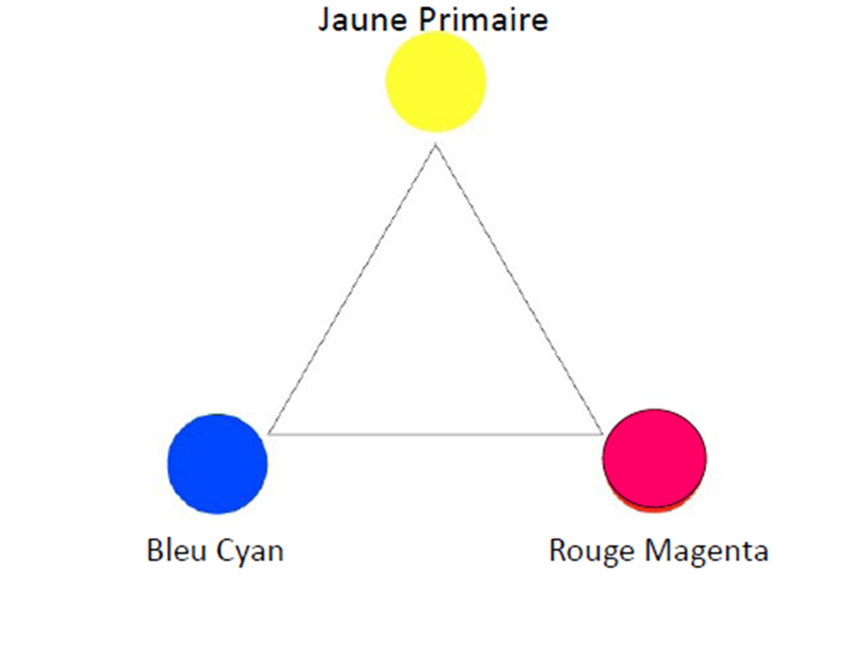
Coloration : C’est l’identification qualitative de la couleur, sa teinte
Les couleurs primaires

Slide 3
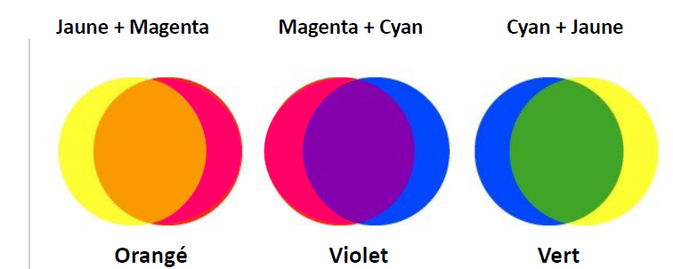
Les couleurs binaires ou secondaires
Mélange
Contraste

Slide 4
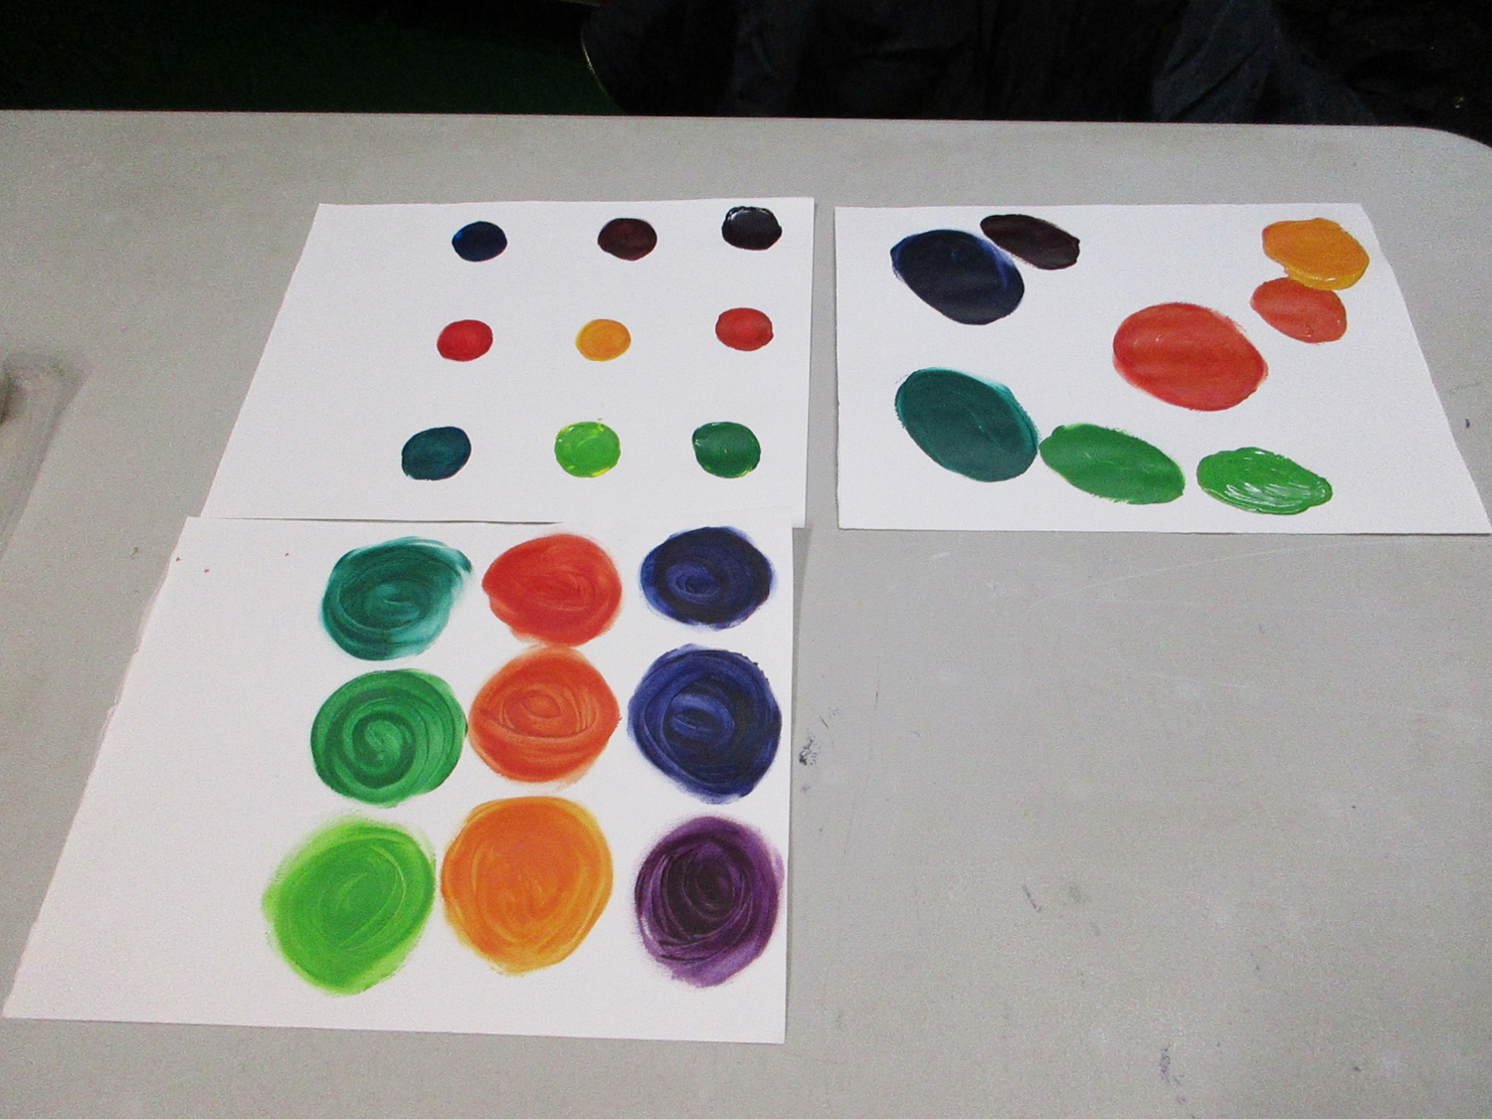

Slide 5
Valeur : C’est la quantité de lumière qu’une couleur est capable de refléter. On augmente la valeur d’une couleur en ajoutant du blanc, de la lumière. La couleur s’éclaircit. La notion de valeur permet d’aborder les notions de dégradé, ton, gamme, camaïeu

Slide 6
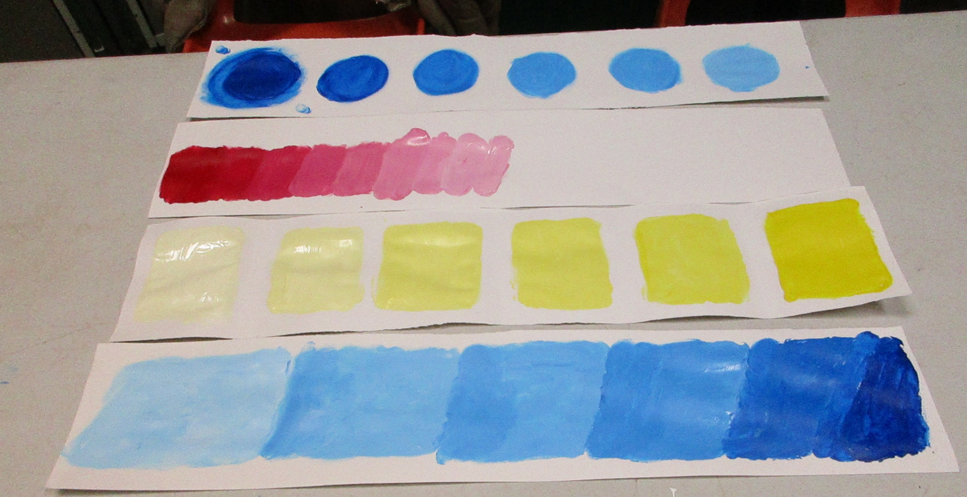

Slide 7
Les activités de perception et de production
COLORATION
Percevoir une couleur donnée
Reconnaître la couleur parmi d'autres
Percevoir les nuances d'une même couleur
Nommer les couleurs primaires
Jouer avec les couleurs primaires
Jouer avec les primaires et les binaires
Jouer avec les contrastes
Nommer la couleur
Identifier la couleur demandée parmi d'autres
Jouer avec les primaires, binaires et ternaires
VALEUR
Percevoir un ton plus clair
Percevoir un ton plus foncé
Classer les nuances ± foncées et ± claires
Jouer avec l’ajout de blanc dans une couleur

